Slide 1



Szybka diagnostyka CRP w Twoim gabinecie

Slide 2
Argenta to 30 lat doświadczenia na rynku diagnostyki oraz wyposażenia laboratorium, rzetelność i innowacja w działaniu.

Slide 3
„Naszą misją jest bycie profesjonalnym partnerem dla liderów rynku diagnostycznego.”

Slide 4






Nasze atuty
`
NAJWYŻSZA JAKOŚĆ PRODUKTÓW
KOMPLEKSOWOŚĆ I INNOWACYJNOŚĆ OFERTY
DBANIE O DŁUGOTRWAŁE RELACJE
Z KLIENTAMI
WSPARCIE NAJLEPSZYCH SPECJALISTÓW
W BRANŻY
PROFESJONALNE WSPARCIE TECHNICZNE
PRACA Z KEY OPINION LEADERAMI

Slide 5


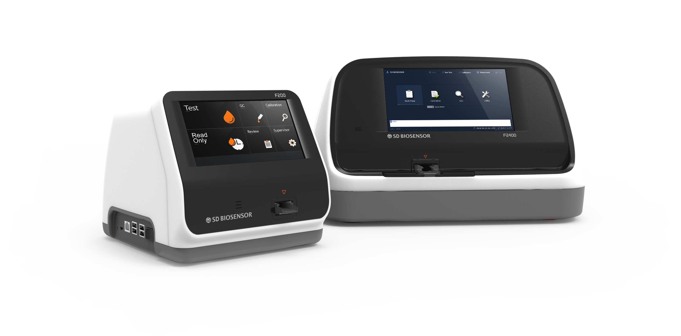
SD Biosensor – STANDARD F
Szybki, dokładny i prosty odczyt testów kasetkowych
Zapewnia automatyzację i zobiektywizowane wyniki
Testy jakościowe oraz ilościowe

Slide 6

Test kasetkowy z użyciem czytnika F200
Możliwość wykonania testów ilościowych
Stała temperatura kasetki podczas testu
Minimalizacja interferencji
Kalibracja aparatu i standaryzacja odczytu
Obiektywny odczyt
Dedykowana kontrola jakości
Wynik zapisany w aparacie

Slide 7
SD Biosensor – STANDARD F
Technologia
Metoda immunofluorescencji FIA
CutOffIndex dla testów jakościowych
Wieloparametrowe menu
Szeroki wybór testów jakościowych i ilościowych na jednym analizatorze
Prostota obsługi
Automatyzacja wykonania testu
Łatwość wprowadzania aktualizacji za pomocą nośnika USB
Tryb wczesnej detekcji
Możliwość zmiany jednostek wyniku

Slide 8
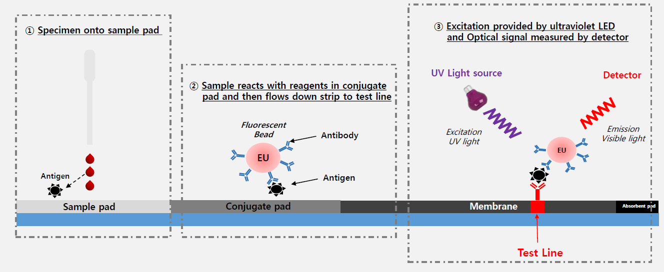
Metoda immunofluorescencji - FIA
Antygen reaguje z przeciwciałem na polu testowym. Materiał fluorescencyjny pobudzony przez UV LED emituje sygnał optyczny mierzony przez detektor.
Nakropienie materiału na kasetkę testową.
Antygen próbki reaguje z kulkami fluorescencyjnymi opłaszczonymi przeciwciałami tworząc kompleks wędrujący w polu testowym.
Linia testowa

Slide 9
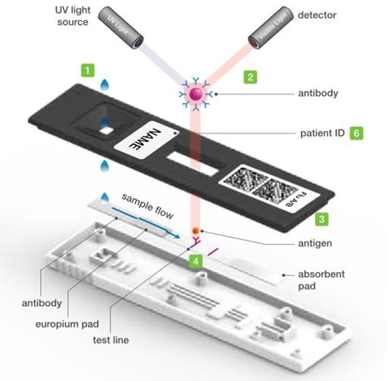
Kasetka testowa
Odczyt testu za pomocą kodu 2D
Wszystkie informacje o teście zawarte w kodzie
Minimalizacja interferencji
Możliwość znakowania kaset pismem ręcznym
Standaryzacja odczytu

Slide 10
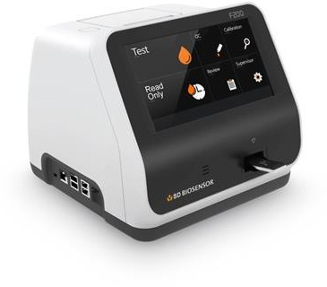
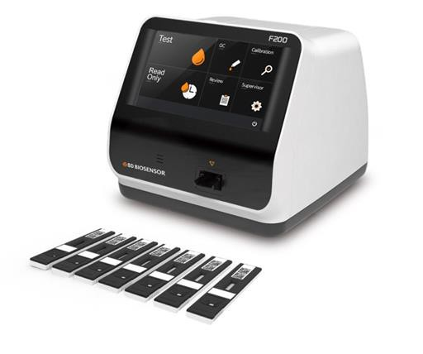
F200 - prostota nowoczesnej technologii
Analizator jednoprzebiegowy
7’’ kolorowy ekran dotykowy
polska wersja oprogramowania
Możliwość podłączenia bezpośredniego do
LIS ( protokół HL7)
Wbudowana drukarka termiczna z gilotyną
3000 wyników w pamięci
Waga: 2,5 kg, wymiary 20 x 24 x 20,5 cm

Slide 11
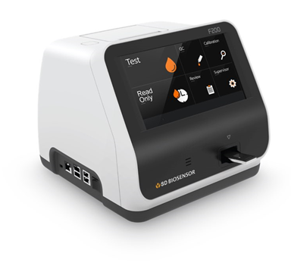
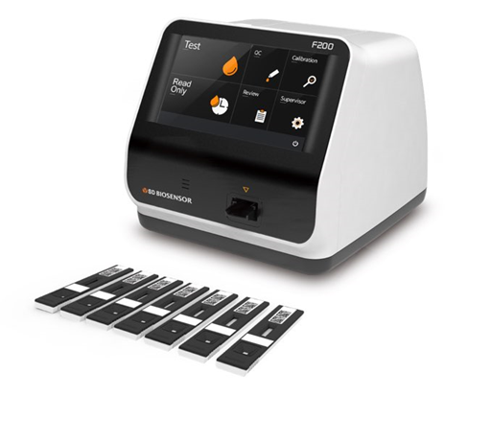
F200 – tryby pracy
STANDARD TEST
Testy ilościowe i jakościowe
READ ONLY
Testy jakościowe

Slide 12
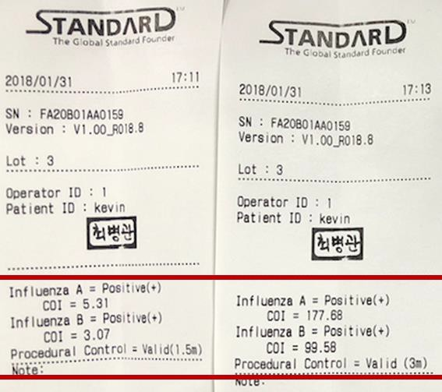
CutOff Index (COI)
Wartość liczbowa wyrażająca poziom
zmierzonego sygnału fluoroscencyjnego
Właściwy dla testów jakościowych
Obliczany indywidualnie dla każdego testu
Podstawą obliczenia jest algorytm zwalidowany przez producenta

Slide 13
F200 – łatwość użytkowania

Slide 14
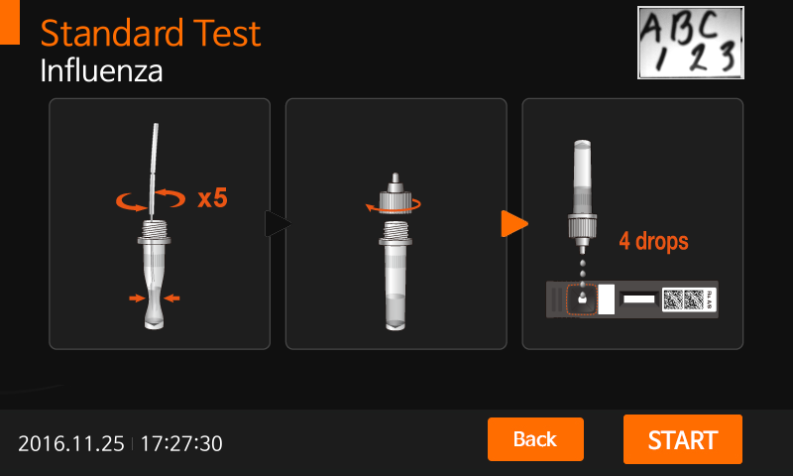
F200 – łatwość użytkowania

Slide 15
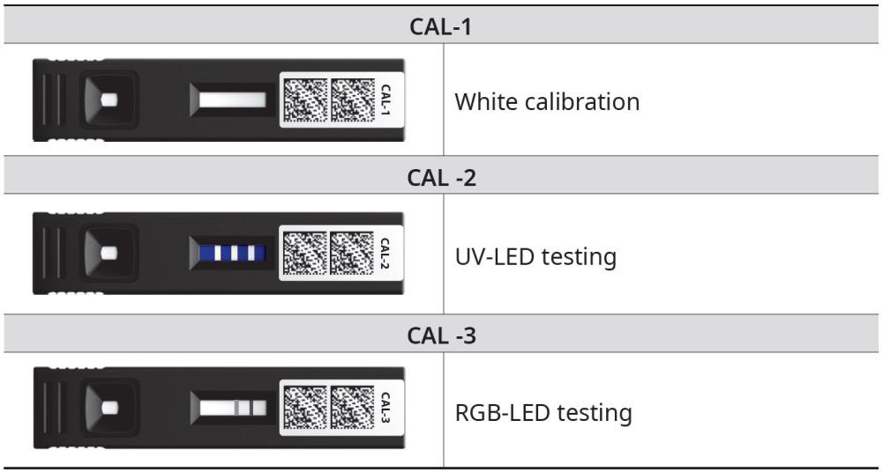
Zestaw kalibracyjny
trzy kasety kalibracyjne, odrębne dla każdego
toru optycznego
Kalibracja „sucha” (bezodczynnikowa)
Zestaw kalibracyjny wielokrotnego użytku
Definiowany przez użytkownika interwał
czasowy kalibracji
Kontrola funkcjonowania urządzenia standaryzowana przez producenta (zwalidowany algorytm kalibracyjny)

Slide 16
Zestaw kalibracyjny
Kiedy należy przeprowadzić kalibrację?
Przed pierwszym użyciem aparatu
Po upuszczeniu aparatu
W określonym przez użytkownika interwale czasowym

Slide 17
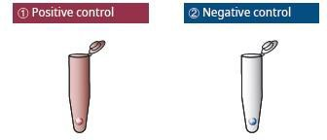
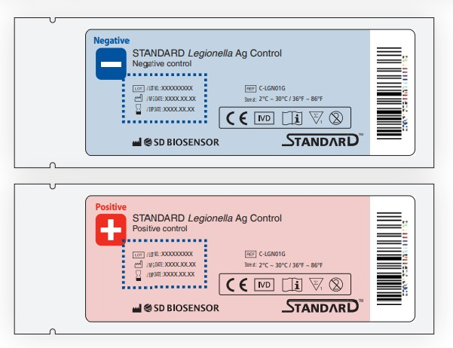
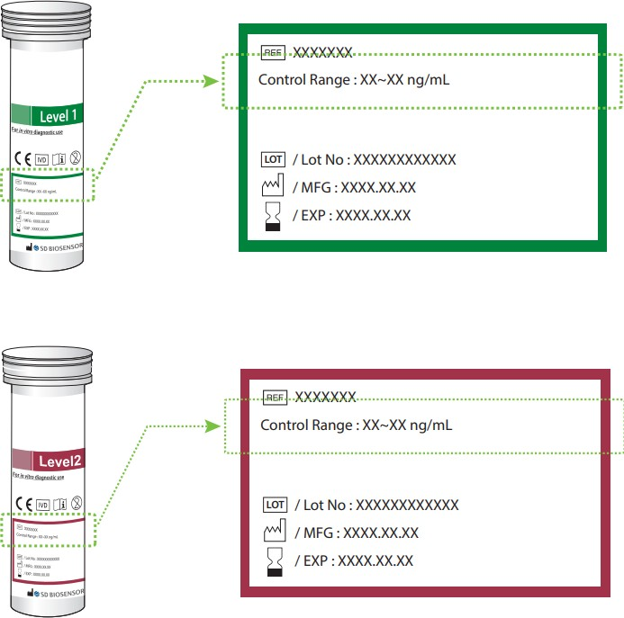
Kontrola jakości – testy jakościowe i ilościowe
Dwa poziomy kontroli
Forma kulek opłaszczonych antygenem
Wprowadzanie danych kontroli z kodu kreskowego
Dogodne konfekcjonowanie
Schemat kontroli indywidualny dla numeru LOT
Wystandaryzowana procedura wykonania oznaczeń

Slide 18
Kontrola jakości – testy jakościowe i ilościowe
Kiedy zalecane jest wykonanie kontroli jakości?
Przed pierwszym użyciem aparatu
Po przeprowadzeniu kalibracji
W celu sprawdzenia urządzenia oraz kasetki testowej

Slide 19
Testy jakościowe
COVID-19
COVID-19 Ag
COVID/Flu Ag Combo
Zakażenia wektorowe
Dengue NS1
Dengue IgM/IgG
Zakażenia przewodu pokarmowego
Chikungunya IgM/IgG
Norovirus Ag Plus
H. pylori Ag
C. difficile GDH
C. difficile Toxin A/B
COVID-19 IgM/IgG Combo
Sars-CoV-2 Variant nAb
Rota/Adeno Ag
Zakażenia układu oddechowego
Influenza A&B
RSV Ag
Legionella Ag
S. pneumoniae Ag
Strep A Ag
Adeno Respi Ag
TB-Feron FIA (IFN-gamma)
Sars-CoV-2 Total nAb
Covi-FERON
Tsutsugamushi IgM/IgG
Lyme IgM/IgG
Syphilis Ab
Zika IgM

Slide 20
Testy ilościowe
Choroby sercowo -naczyniowe
TnI
CK-MB
Hormony
Β-hCG
LH
TSH
Stany zapalne
CRP
Inne
HbA1c
U-Albumin
D-dimer
NT-proBNP
T4
fT4
PCT
hs-CRP
iFOB
Vitamin D
TnI Pro
TnI/Ck-MB Combo
TSH II
T3

Slide 21
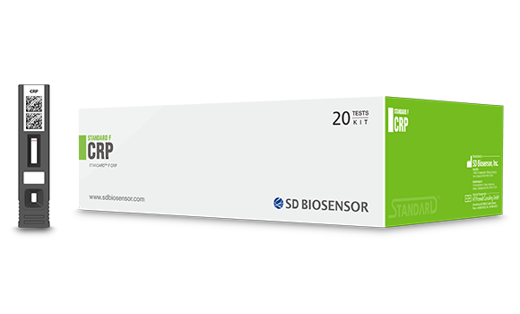
STANDARD F CRP
Zawartość zestawu
Kasetka testowa
Spoit
Bufor ekstrakcyjny
Instrukcja użytkowania
20 testów CRP w opakowaniu.
Przechowywanie
Temp. 2-30°C
Chronić przed światłem słonecznym
Do upływu daty ważności
Nie zamrażać zestawu

Slide 22

STANDARD F CRP
Materiał do badania CRP za pomocą testu STANDARD F:
Krew pełna żylna lub kapilarna
Surowica
Osocze
Zakres pomiarowy
1-150 mg/l (krew całkowita)
1-130 mg/l (surowica/osocze)
Objętość materiału - 5 µl !

Slide 23
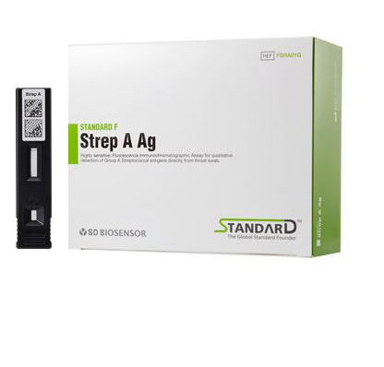
STANDARD F Strep A Ag
Zawartość zestawu
Kasetka testowa
Bufor ekstrakcyjny 1 i 2
Sterylna wymazówka
Zakraplacz
Kontrola dodatnia i ujemna
Instrukcja użytkowania
25 testów Strep A Ag w opakowaniu.
Przechowywanie
Temp. 2-30°C
Chronić przed światłem słonecznym
Do upływu daty ważności
Nie zamrażać zestawu

Slide 24

STANDARD F Strep A Ag
Materiał do badania Strep A Ag za pomocą testu STANDARD F:
Wymaz z gardła przechowywany do 24 h w temp. pokojowej lub 48 h w temp. 2-8°C
Test jest jakościowy (wynik pozytywny lub negatywny).

Slide 25
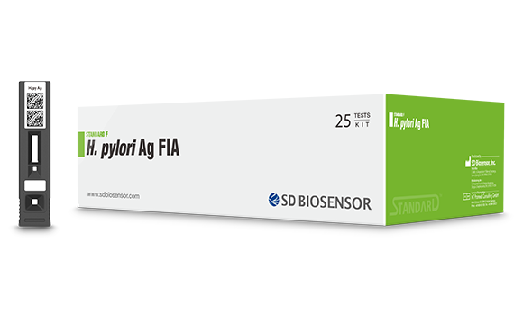
STANDARD F H. pylori Ag
Zawartość zestawu
Kasetka testowa
Bufor ekstrakcyjny
Sterylna wymazówka
Nasadka z filtrem
Instrukcja użytkowania
25 testów H. pylori Ag w opakowaniu.
Przechowywanie
Temp. 2-30°C
Chronić przed światłem słonecznym
Do upływu daty ważności
Nie zamrażać zestawu

Slide 26

STANDARD F H. pylori Ag
Materiał do badania H. pylori Ag za pomocą testu STANDARD F:
Próbka kału przechowywana do 24 h w temp. pokojowej lub 7 dni w temp. 2-8°C
Test jest jakościowy (wynik pozytywny lub negatywny).

Slide 27
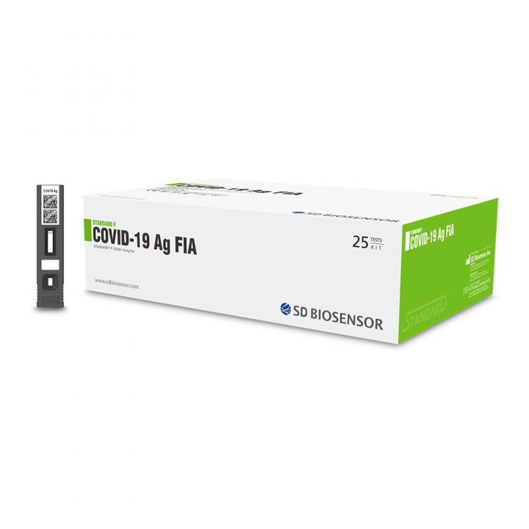
STANDARD F COVID-19 Ag
Zawartość zestawu
Kasetka testowa
Bufor ekstrakcyjny
Sterylna wymazówka
Zakraplacz
Instrukcja użytkowania
25 testów COVID Ag w opakowaniu.
Przechowywanie
Temp. 2-30°C
Chronić przed światłem słonecznym
Do upływu daty ważności
Nie zamrażać zestawu

Slide 28

STANDARD F COVID-19 Ag
Materiał do badania COVID-19 Ag za pomocą testu STANDARD F:
Wymaz z nosogardzieli przechowywany do 1 h w temp. pokojowej lub 4 h w temp. 2-8°C
Test jest jakościowy (wynik pozytywny lub negatywny).

Slide 29
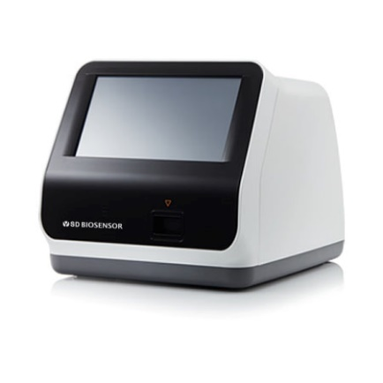
Podsumowanie
Automatyczny czytnik testów kasetkowych
Mały i lekki aparat
Prosty w obsłudze i szybki w pracy
Oprogramowanie w języku polskim
Dwa dogodne tryby badania – STANDARD TEST / READ ONLY
Metoda immunofluorescencji FIA
Tryb wczesnej detekcji dla testów jakościowych
Obiektywny odczyt wyniku

Slide 30
Podsumowanie
CutOffIndex dla testów jakościowych
Możliwa zmiana jednostek wyniku
Wieloparametrowe menu dla testów jakościowych i ilościowych
Informacje o teście zapisane w kodzie 2D
Możliwość ręcznego znakowania kaset
Wbudowana drukarka termiczna
Możliwość komunikacji z LIS/HIS

Slide 31
Dziękuję za uwagę
Sylwia Roman
+48 505 287 633
s.roman@argenta.com.pl

